Slide 1
MHW3
Simone Maravigna
1000001109
30/03/2022

Slide 2
Descrizione del progetto
Integrazione di due API REST nel mhw2, una senza autenticazione, MCU countdown, e una con autenticazione OAuth 2.0, Spotify.
La prima API mostra il prossimo film in uscita al cinema della Marvel, indicando quanti giorni mancano e la locandina del film, e un bottone per passare al film successivo.
La seconda API mostra 5 canzoni casuali prese dal catalogo Spotify, inerenti a personaggi casuali presenti nella pagina, con possibilità di riprodurre la canzone.

Slide 3
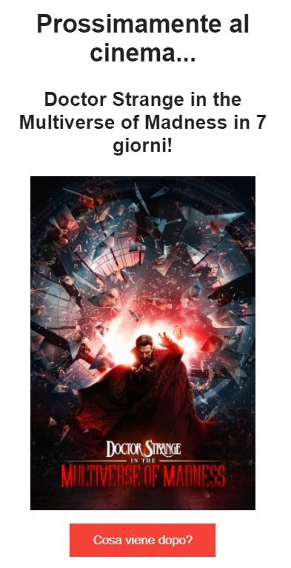
API 1: MCU Countdown

Slide 4
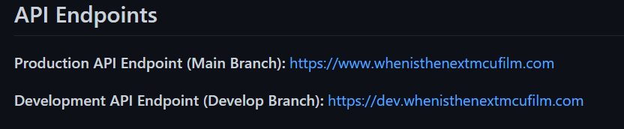
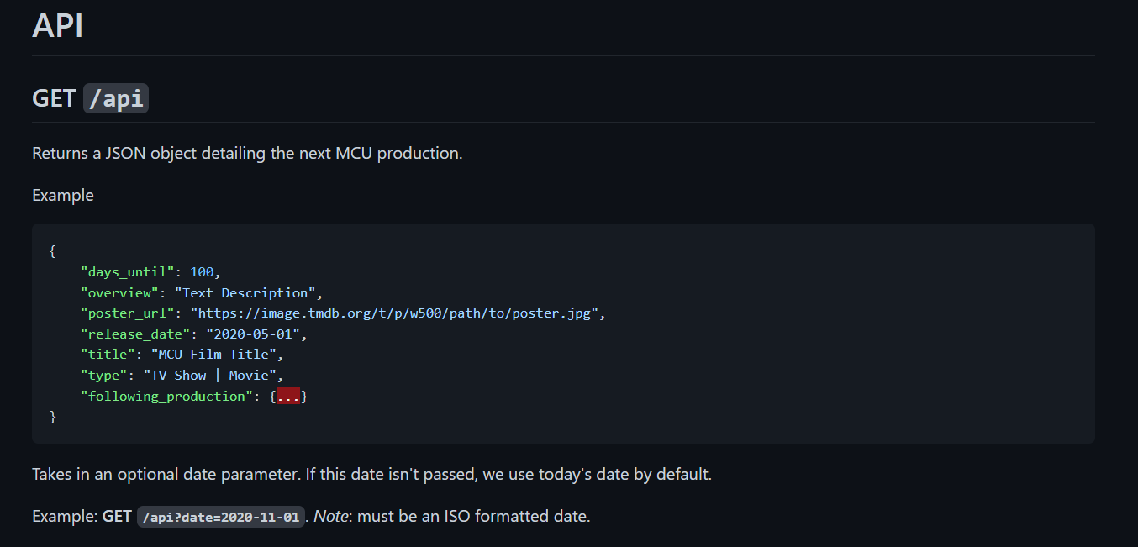
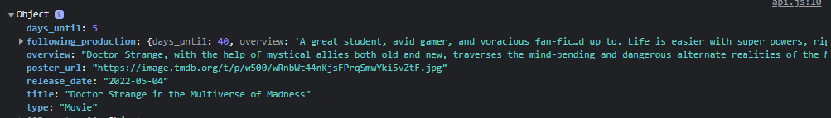
API 1: documentazione e JSON di risposta

Slide 5
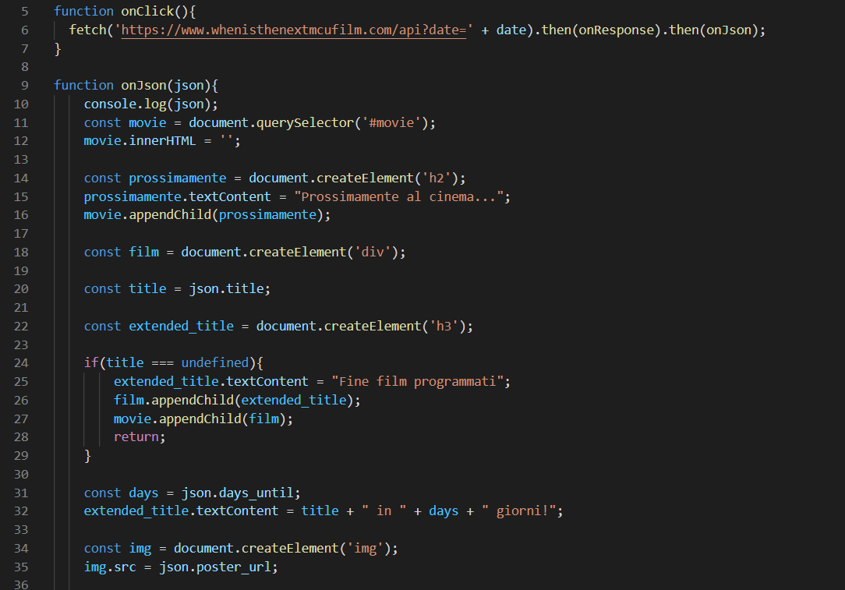
API 1: codice (1/2)

Slide 6
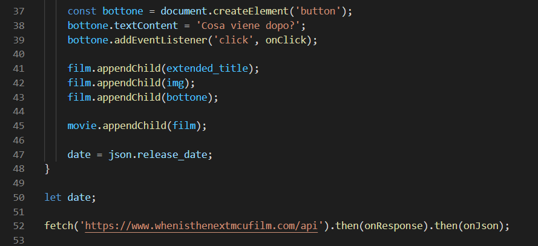
API 1: codice (2/2)

Slide 7
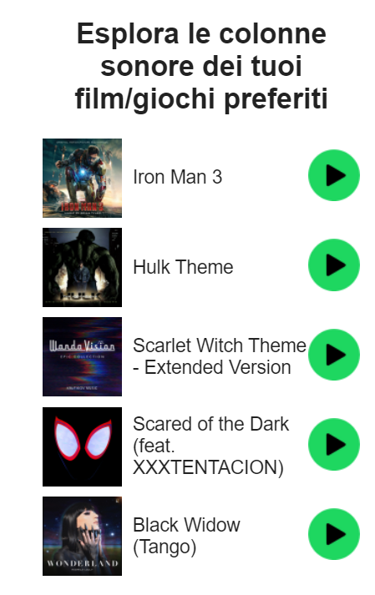
API 2: Spotify

Slide 8
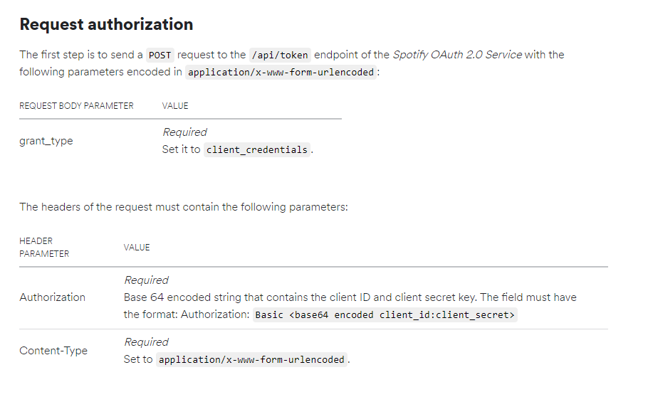
API 2: richiesta token OAuth2.0

Slide 9
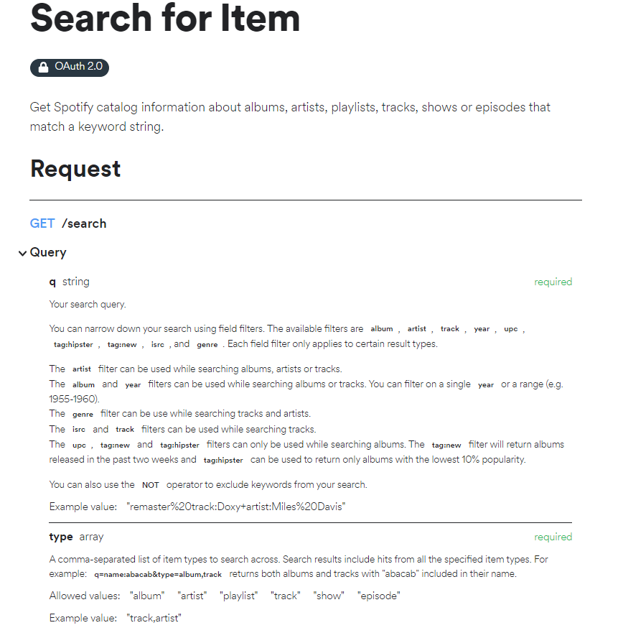
API 2: formato di richiesta

Slide 10
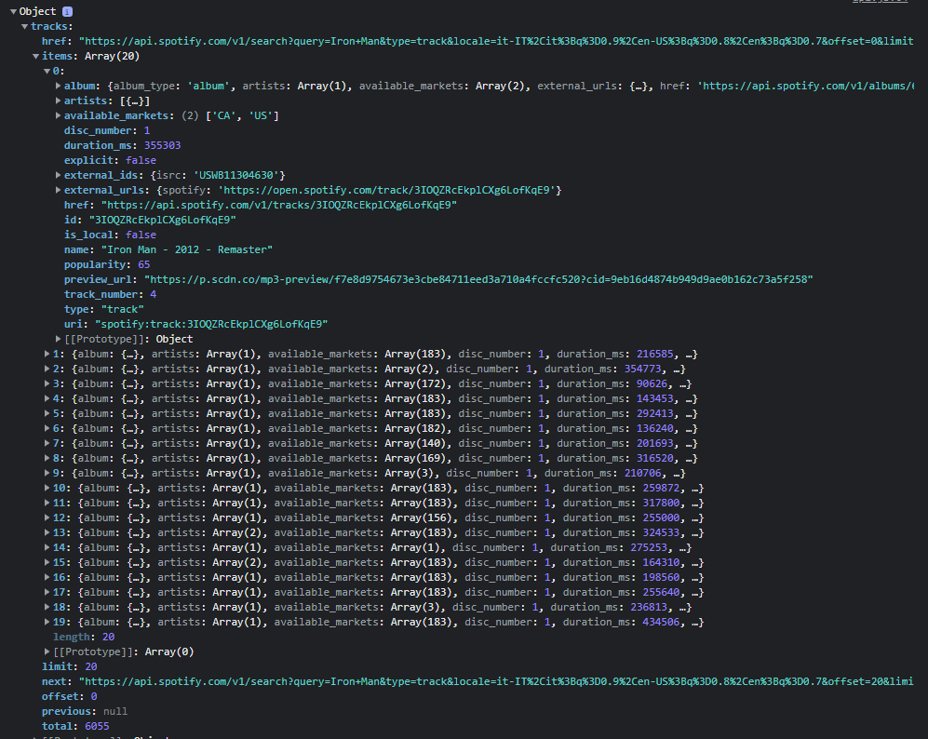
API 2: JSON di risposta

Slide 11
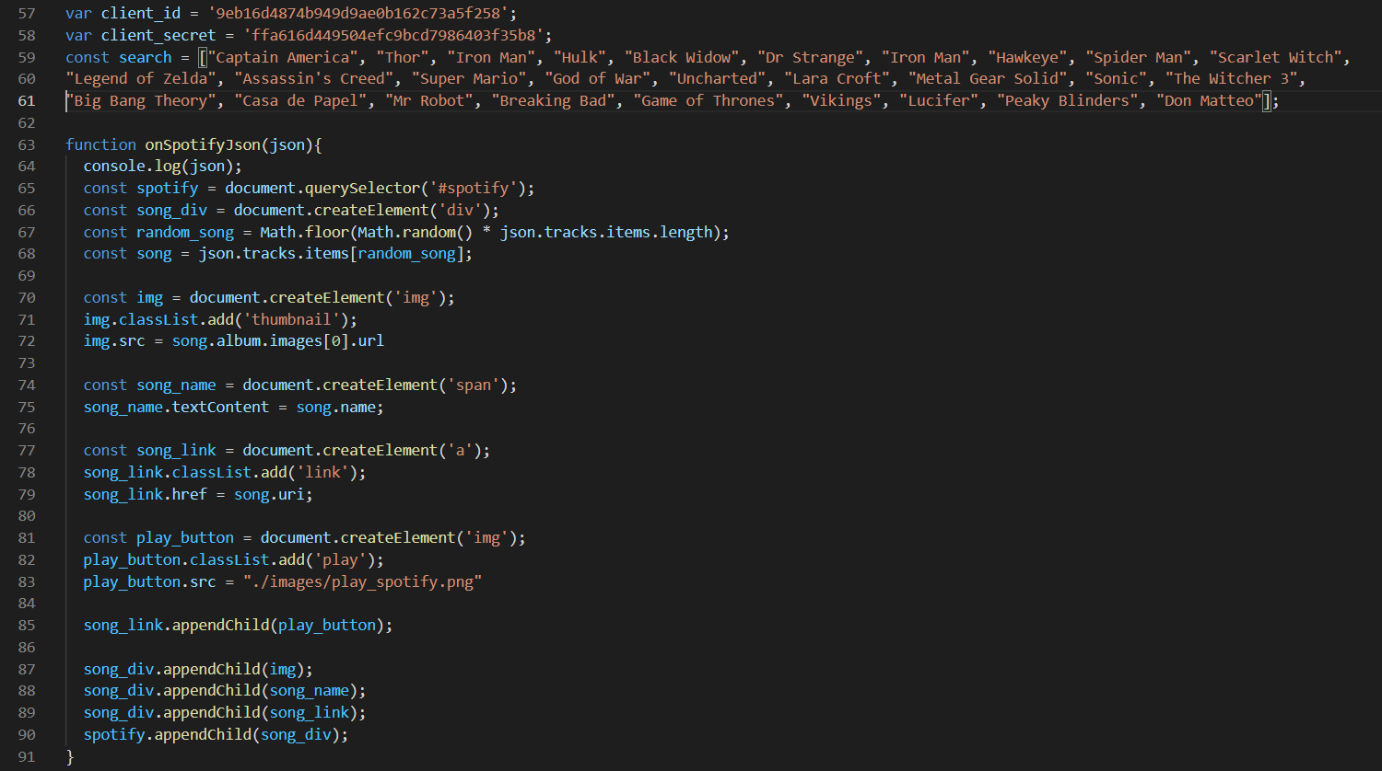
API 2: codice (1/2)

Slide 12
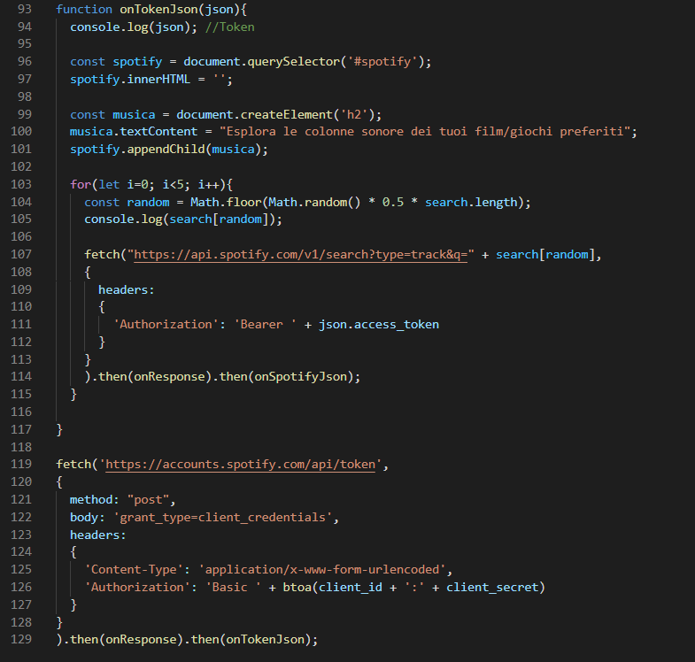
API 2: codice (2/2)

